Slide 1
A semântica verifuncional e o programa fregeano
Ana Müller
Aula do concurso de livre-docência
17 agosto 2015

Slide 2
Toda ciência comparada com a realidade é primitiva e infantil e, no entanto, é a coisa mais preciosa que temos.
Einstein

Slide 3
1. Introdução

Slide 4
Semântica:
como as línguas (ou linguagens) humanas expressam significados.

Slide 5
Objetivo da semântica formal:
fornecer uma caracterização precisa dos significados expressos pelas línguas humanas e…
…de como eles são codificados nas estruturas sintáticas.

Slide 6
Ancestralidade
Filósofos e lógicos tem se preocupado com questões semânticas desde a antiguidade.
A filosofia analítica tem investigado as questões do significado com profundidade nos últimos dois séculos.

Slide 7
Linguística
Nas últimas décadas essa tradição foi incorporada por linguístas.
A relação entre significado e estrutura passa a ser estudada com base em resultados da sintaxe.

Slide 8
A semântica formal:
linguística (teoria sintática)
+
lógica filosófica
+
evidência empírica

Slide 9
Uma ciência do significado?
O significado deve ser explicado de modo que:
as hipóteses sejam verificáveis;
as hipóteses sejam falsificáveis;
as hipóteses modelem o funcionamento real da língua.

Slide 10
Estrutura da aula:
Seção 2: A semântica verifuncional
Seção 3: Executando o programa fregeano
Seção 4: Desenvolvimentos mais recentes
Seção 5: Conclusões

Slide 11
2. A Semântica Verifuncional

Slide 12
Objetivo da seção:
Apresentar os conceitos básicos da semântica verifuncional.

Slide 13
Fato apontado pela sintaxe gerativa:
o número das sentenças potenciais em cada língua humana é infinito.

Slide 14
A recursividade na semântica
Deve haver um modo finito de especificar significados desse número infinito de sentenças.
O Princípio da Composicionalidade: o significado de uma expressão é função de suas partes e do modo como elas se combinam sintaticamente.

Slide 15
No entanto...
Significado, função e constituintes sintáticos são termos que dependem de uma teoria para serem interpretados.

Slide 16
Concepções possíveis para o significado dentro de teorias composicionais:
Representações em termos de traços semânticos (Jackendoff 1975, Fodor 1977):
solteirão: [+humano, +masculino, +adulto, +nunca-casado]

Slide 17
Significado...
Representações em uma “linguagem do pensamento” ou “representação conceitual” (Fodor 1975).

Slide 18
iii. A tradição lógica (Frege, Tarski, Carnap, Montague):
O significado básico de uma sentença são suas condições de verdade:
saber o significado de uma sentença é saber como deveria ser o mundo se a sentença fosse verdadeira.

Slide 19
Lembrando que...
saber o significado de uma sentença não exige saber se a sentença é de fato verdadeira.
saber o significado de uma sentença requer apenas ser capaz de descriminar entre situações nas quais a sentença seria verdadeira e situações nas quais ela seria falsa.

Slide 20
Ilustrando:
Ana naakat ipykynat. karitiana
Para saber o significado de (7) você não precisa saber se ela é verdadeira, mas ...
você tem de saber como o mundo teria de ser para ela fosse verdadeira.

Slide 21
Uma teoria desse tipo faz corresponder sentenças a suas condições de verdade.
A teoria gera sentenças com a seguinte forma:
‘A sentença Ana naakat ipykynat é verdadeira se e somente se a Ana correu.’

Slide 22
Este tipo de afirmação e segue o seguinte esquema:
‘A sentença é verdadeira se e somente se .’
Esse esquema é aparentemente banal.

Slide 23
Propriedade da língua humana que a teoria quer capturar:
Somos capazes de compreender sentenças que nunca ouvimos antes.
Somos capazes de calcular o significado de uma sentença a partir do significado de suas partes.

Slide 24
A teoria assume que...
cada parte (com significado) de uma sentença contribui para suas condições de verdade de uma maneira sistemática.

Slide 25
Uma formulação explícita de uma semântica extensional necessita de:
Um inventário de tipos de significados (denotações) possíveis: entidades; funções; valores de verdade; ....
Um léxico que especifica a denotação de cada um de seus itens.
Regras semânticas para cada tipo possível de operação sintática:
[[SN + SV]] = [[SV]] ([[SN]])

Slide 26
As condições de verdade são expressas em termos de verdade em relação a…
parâmetros: tempo, mundo, contexto,…;
uma atribuição de valores a suas variáveis.

Slide 27
3. Executando o programa de frege

Slide 28
Objetivo da seção:
Apresentar uma ilustração da composicionalidade fregeana.
Fenômeno: a pluracionalidade em karitiana

Slide 29
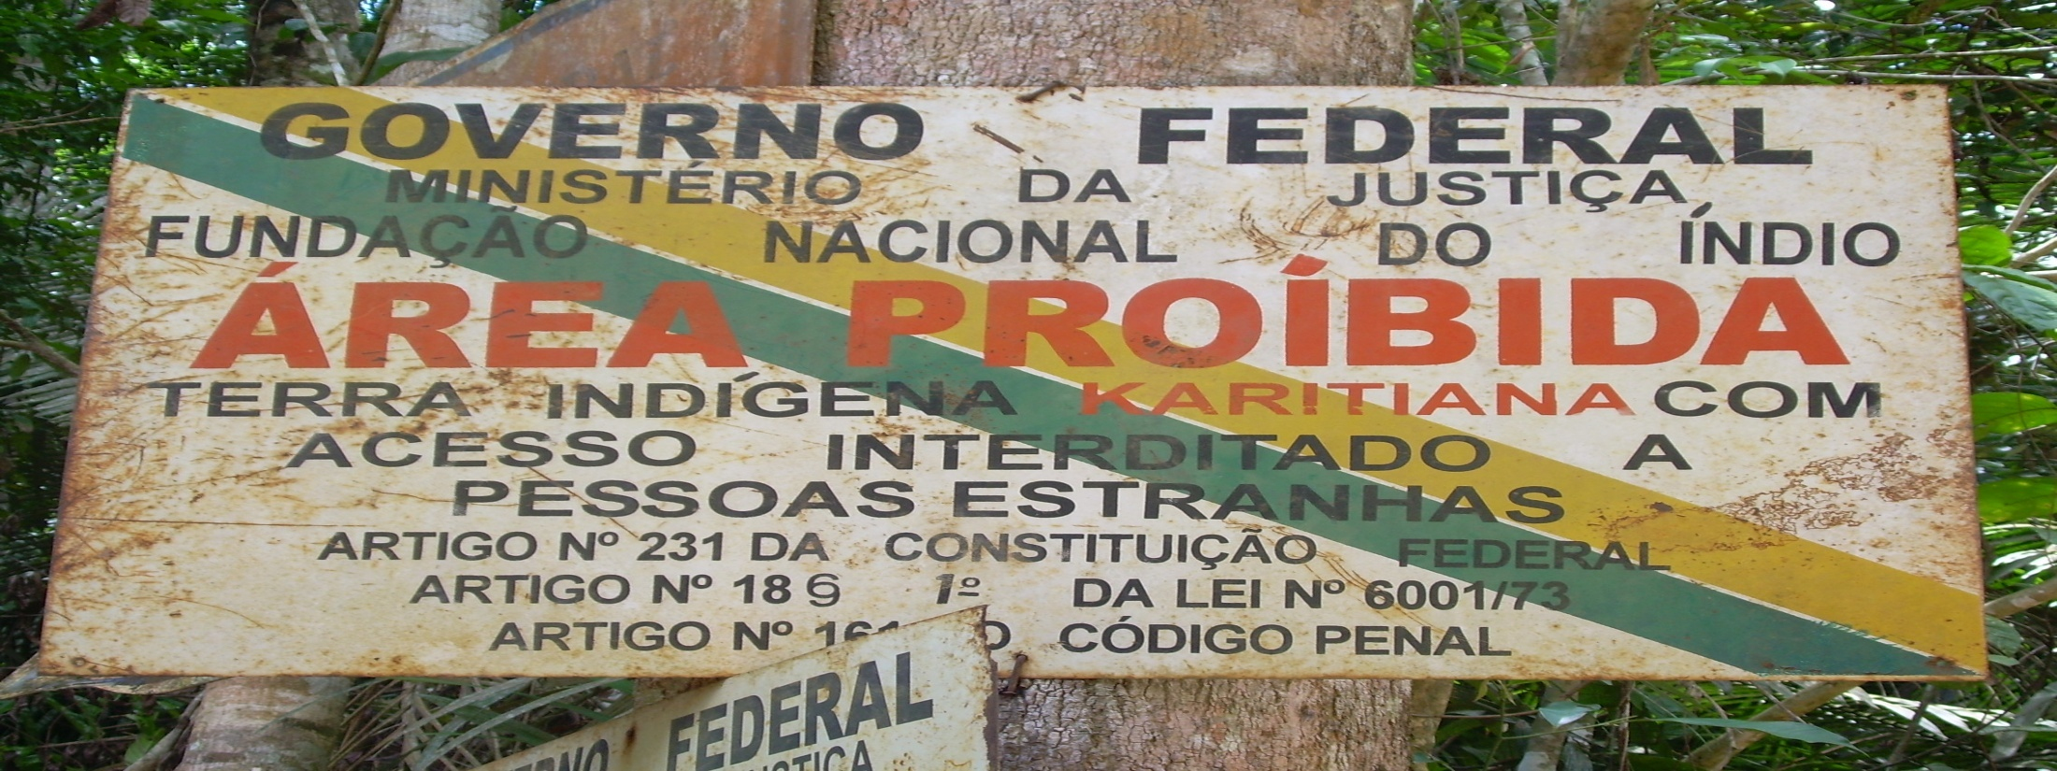
Notes:
Ana Müller (USP)
anamuler@usp.br
www.fflch.usp.br/dl/anamuller

Slide 30
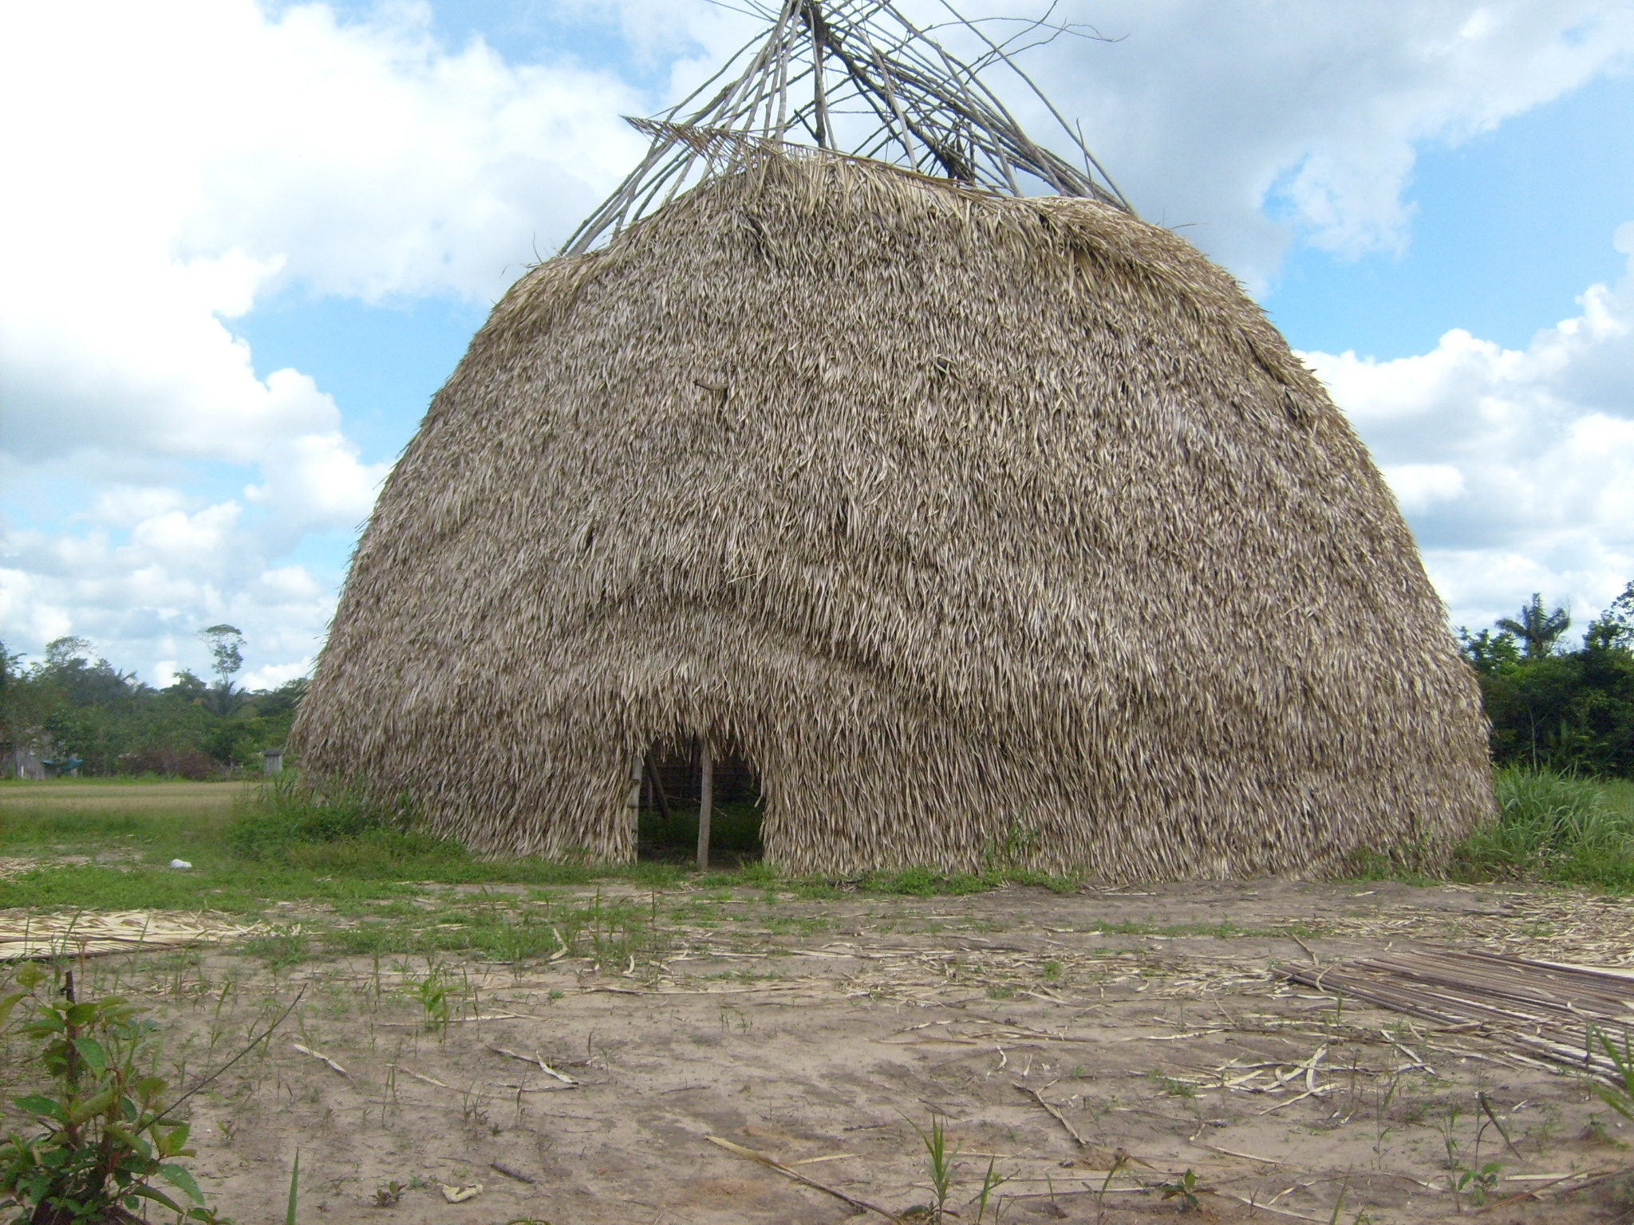

Slide 31
Karitiana
língua nativa brasileira;
família Arikén, tronco Tupi;
falada por aproximadamente 350 pessoas;
reserva em Rondônia.
(Storto & Velden 2005)

Slide 32
Fatos relevantes para se compreender a pluracionalidade em karitiana
Karitiana é uma língua pluracional.
Karitiana é uma língua que marca plural de eventos em seus verbos (Müller & Sanchez-Mendes 2008).

Slide 33
karitiana
Sentenças não pluracionais são neutras em relação ao número dos participantes e dos eventos envolvidos (Müller et al 2006).
Ana i-pykyn-t
Ana part-comer-abs
‘Ana correu (um número indefinido de vezes).’

Slide 34
Sentença pluracional
Ana i-pykyn-pykyn-t
Ana part-correr-correr-abs
‘Ana correu (mais de uma vez)’

Slide 35
Estrutura sintática
 | SSssssssçf
 | Sentença
 |  | SV_{PL} pykyn-pykyn
SN
 |  | PLV pykyn-pykyn
N Ana
 | PL |  | V pykyn

Slide 36
A idéia do projeto fregeano é que o significado de uma sentença são suas condições de verdade e não seu valor de verdade.
Como conseguir isso de maneira composicional?
Descrevendo a composição de significados como operações de função-argumento.

Slide 37
Uma descrição composicional da pluralidade em karitiana :
Verbos intransitivos denotam eventos singulares e plurais:
[[correr]] = {e₁, e₂, ..., <e₁+e₂>, …, <e₁+e₂+e₃>, …}

Slide 38
Os afixos pluracionais são interpretados como uma função que pluraliza eventos.
Pluracionalidade é uma operação de plural sobre a denotação verbal neutra (Müller & Sanchez-Mendes 2008).
PL = λP <s,t>λE [P(E) & não-atômico (E)]
E: variável sobre eventos cumulativos.
PL ([[correr]]) = {<e₁+ e₂>, …, <e₁+ e₂+e₃>, …}

Slide 39
A pluracionalidade pode ser descrita composicionalmente como uma aplicação funcional:
Significado [PL (Verbo neutro)] = conjunto de eventos plurais

Slide 40
4. Desenvolvimentos mais recentes

Slide 41
Concordância entre a maior parte dos lingüistas:
As propostas da sintaxe devem ser avaliadas (pelo menos em parte) por sua compatibilidade com sua semântica e vice- versa.

Slide 42
A partir dos anos 90:
Grande expansão e diversificação dos enfoques teóricos.
O campo se torna menos monolítico.

Slide 43
Enfoques dinâmicos do significado
Significado: a contribuição de uma expressão para o aumento da informação contida em um contexto (origem em Stalnaker 1978, Lewis 1970).
Teorias do discurso (Kamp 1981; Heim 1982).

Slide 44
Semântica Davidsoniana – rejeita teoria de modelos em favor de condições de verdade absolutas (Parsons 1990, Schein 1993 , Lasersohn 1995).
Uma tendência crescente em direção a uma diversidade maior nos tópicos e nas línguas tratadas. (ver trabalhos de Matthewson).

Slide 45
O distanciamento de modelos explícitos em direção a restrições mais gerais (ver trabalhos de Chierchia, Matthewson, entre outros).

Slide 46
Investigação de línguas relativamente pouco estudadas, geralmente apoiada em trabalho de campo.

Slide 47
Referência crescente a dados experimentais.
Uso de dados de aquisição ou de experimentos neurolingüísticos.

Slide 48
Aplicação do formalismo usado em semântica à pragmática, ao discurso e ao diálogo.

Slide 49
Consciência crescente de que dados sobre a semântica e a pragmática das línguas são altamente sensíveis ao contexto.
Tendência crescente à contextualização dos exemplos, muitas vezes, apresentando-se os dados sob a forma de mini-discursos.

Slide 50
Maior sensibilidade às diferenças entre língua falada e língua escrita e ao significado da prosódia.

Slide 51
Importação de ferramentas formais da matemática, computação, lógica, ... .
O uso de análises estatísticas e quantitativas sofisticadas apoiadas em corpora extensos e em técnicas de busca.

Slide 52
5. Comentários finais

Slide 53
O paradigma está vivo e produtivo. Exemplos:
na descrição das operações semânticas realizadas pelos itens funcionais;
na possibilidade de comparação entre a semântica de diferentes líguas;
etc.

Slide 54
referências

Slide 55
FODOR, Janet(1977). Semantics: theories of meaning in generative grammar.
FODOR, Jerry (1975) The Language of Thought. New York: Crowell.
HEIM, Irene (1982). The semantics of definite and indefinite noun phrases. MIT. Ph.D.dissertation.
JACKENDOFF, Ray (1972). Semantic Interpretation in Generative Grammar. Cambridge, MA: MIT Press. p. 400.
Kamp, Hans[1981] "A Theory of Truth and Semantic Representation", in J. Groenendijk et al. (eds.) Formal Methods in the Study of Languages~ Foris, 1984,
LASERSOHN, Peter (1995). Plurality, Conjunction, and Events. Dordrecht, Boston: Kluwer Academic Publishers..
LEWIS, David (1970). General Semantics.Synthese, Vol. 22, No. 1/2,
MÜLLER, A. & E.V. NEGRÃO On Distributivity in Karitiana. Talk presented in Workshop on Nominal and Verbal Plurality, CNRS-Pouchet, Paris 2008
MÜLLER, A. & SANCHEZ-MENDES, L. Pluractionality in Karitiana. Proceedings of SuB 12, Oslo: Department of Literature, Area Studies and European Languages, University of Oslo, pp. 442-454, 2008.
MÜLLER, A.; STORTO, L.; COUTINHO-SILVA, T. Number and the count-mass distinction in Karitiana. UBCWPL 19: Proceedings of the Eleventh Workshop on Structure and Constituency in Languages of the Americas, pg. 122-135, 2006.
PARSONS, Terence (1990)E. vents in the Semantics of English: A Study in Subatomic Semantics. Cambridge: MIT Press, 1990.
SCHEIN, Barry (1993). Plural and Events. Cambridge: MIT Press, 1993.
STALNAKER, Robert. (1978), ‘‘Assertion,’’ Syntax and Semantics 9: 315–32.
STORTO, L. Aspects of Karitiana Grammar. MIT Ph.D. dissertation, 1999.
STORTO, L.; VAN DER VELDEN, F.F. Karitiana. Povos Indígenas do Brasil. Disponível em http://www.socioambiental.org/pib/epi/karitiana/karitiana.shtm. 2005. Accessed on May 5, 2008.

Slide 56
Obrigada!!

